Slide 1
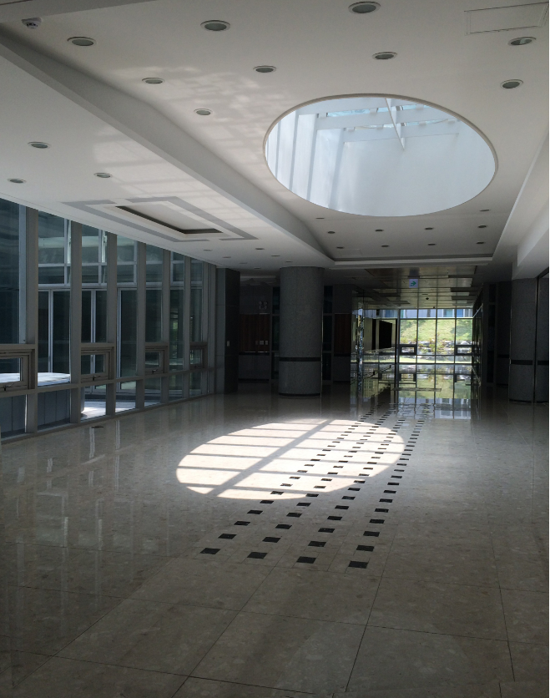
ASP.NET의 객체
두원공과대학교 컴퓨터공학과 2학년

Slide 2
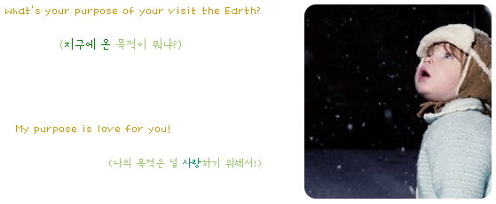
학습 목표
이번 시간을 성공적으로 이수하면 학생들은
Page 클래스의 속성을 설명할 수 있다
PostBack
Request / Response
Application / Session
Cookie

Slide 3
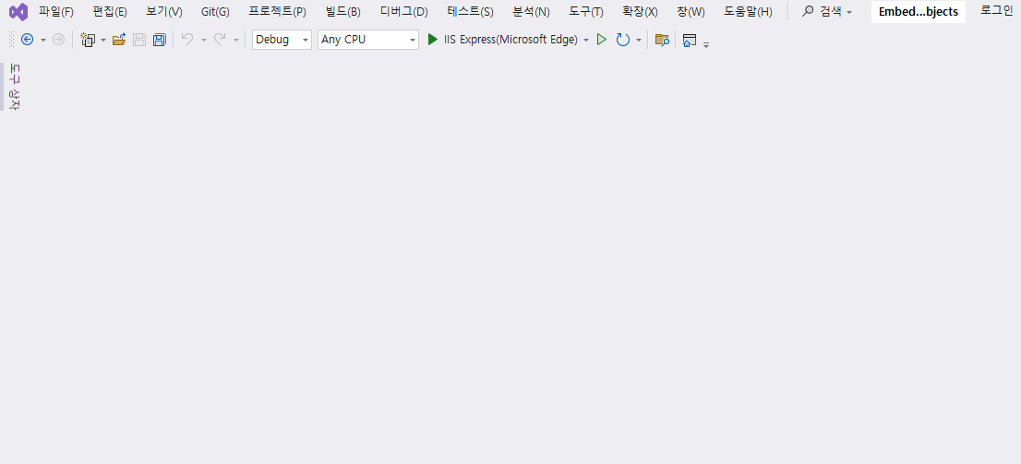
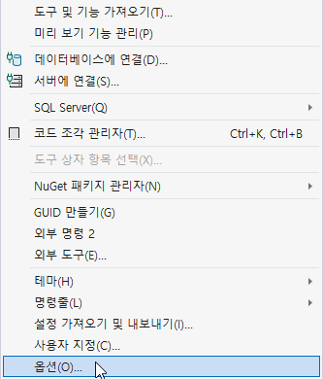
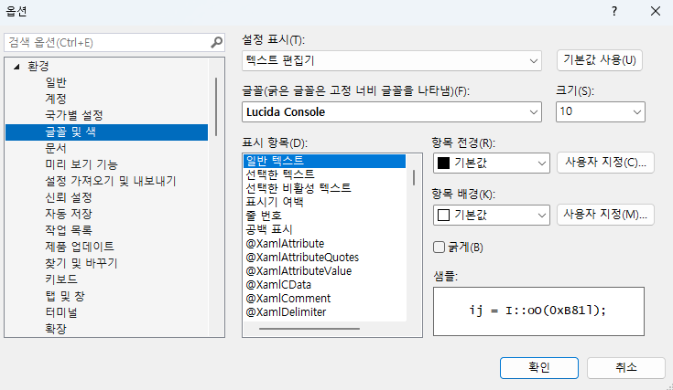
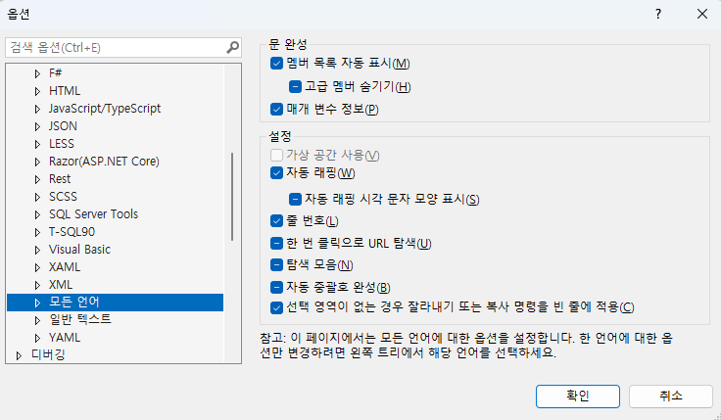
[참고] 비주얼 스튜디오 환경 설정
환경 설정 → [도구] – [옵션]
글꼴 : [환경] – [글꼴 및 색] → “Lucida Console“ → I / l 구분
줄 번호, 자동 줄 바꿈 : [텍스트 편집기] – [모든 언어]

Slide 4

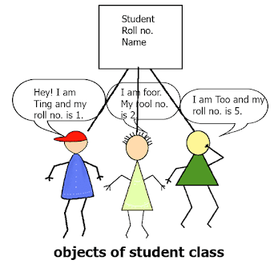
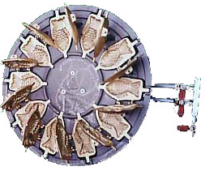
클래스와 객체
클래스(Class)
객체 생성을 위한 Template (설계도 혹은 틀)
연관되어 있는 속성(멤버변수)과 메서드의 집합
객체(Object)
클래스에 선언된 모양 그대로 생성된 실체
‘클래스의 인스턴스(instance)’ 라고도 부름
new
<그림 출처. https://www.treemapinfotech.com/p/cla.html>

Slide 5
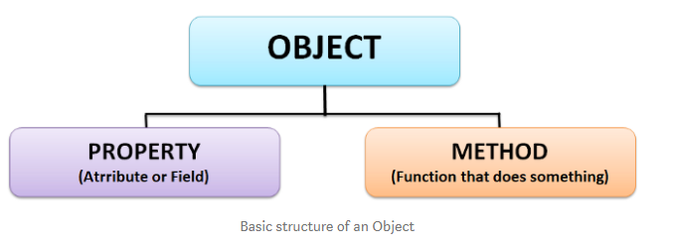
클래스(객체)의 속성과 메서드
객체지향 프로그래밍(OOP ^{Object Orientation Programming})
절차(Procedure)보다 데이터(Data)를 중시
가장 기본이 되는 단위는 객체(Object)
객체는 속성(Attributes or Properties)을 가짐
객체는 메서드(Behavior or Methods)를 가지며 결과를 반환(Return)
<그림 출처. https://medium.com/@simba3310/learn-the-four-pillars-of-object-oriented-programming-oop-f2358e1aa623>

Slide 6
Page 클래스 (1)
내장 객체
사용자가 특별히 선언하지 않고도 사용할 수 있는 객체
객체이기 때문에 이를 정의한 클래스가 있음
Page 클래스의 속성으로 정의되어 있음
→ Page 클래스를 상속받아 Web Form 생성
Page 클래스
하나의 웹 페이지(Web Page)를 생성시키기 위한 클래스

Slide 7
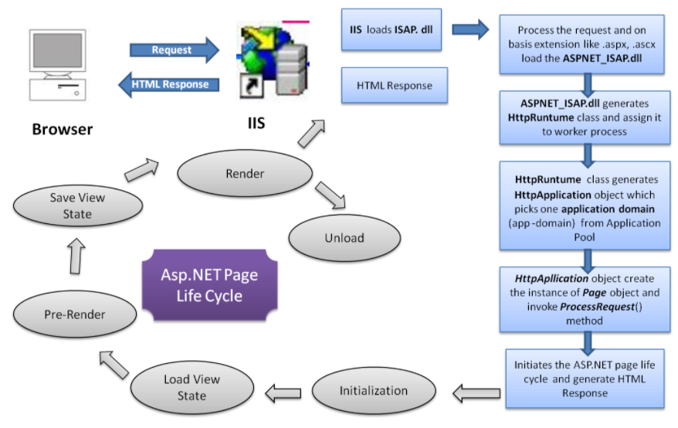
Page 클래스 (2) → ASP.NET Page Life Cycle
<사진 출처. https://stackoverflow.com/questions/22297138/isnt-possible-to-create-an-instance-of-page-class>

Slide 8
Page 클래스(3)
Page 클래스에 정의된 대표적인 이벤트
Event | 설 명
Init | Page를 초기화할 때 발생(Page_Init)
Load | Page를 load할 때 발생(Page_Load)
Unload | Page를 종료한 후, 즉 Page를 클라이언트로 보낸 후 발생(Page_Unload)
PreRender | Client에 Page를 출력하기 직전에 발생(Page_PreRender)

Slide 9
Page 클래스(4)
Page 클래스에 정의된 대표적인 내장 객체(속성)
객체 | 설 명
Request | HTTP 요구 정보 HttpRequest 클래스의 객체
Response | HTTP 응답 HttpResponse 클래스의 객체
Server | 웹 프로그래밍에서 필요한 유틸리티 기능 모음 HttpServerUtility 클래스의 객체
Application | 웹 애플리케이션에서 전체가 공유할 정보 저장 HttpApplicationState 클래스의 객체
Session | 각 Client별 정보 저장 HttpSessionState 클래스의 객체

Slide 10
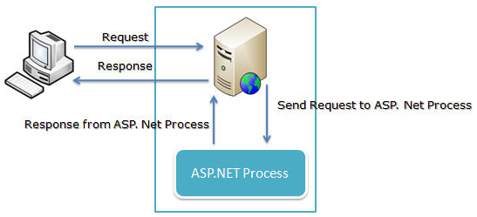
Page 클래스(5)
Request 객체 vs. Response 객체
http://localhost/sample.aspx?count=10
Request 객체 | Response 객체
클라이언트 → 서버 | 서버 → 클라이언트
//클라이언트가 송부한 “count” 값 Read string count = Request[“count”] | //클라이언트로 “count” 값을 Write Response.Write(“총 접속자 수: ” + count)
내장객체 Request
(HttpRequest 클래스)
내장객체 Response
(HttpResponse 클래스)
<그림 출처. https://dynamics365postshome.files.wordpress.com>

Slide 11
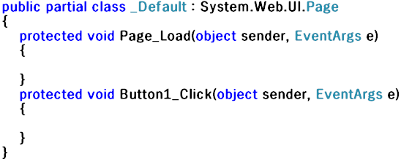
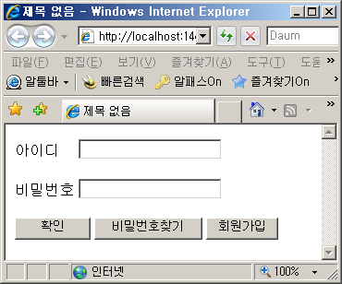
Page 클래스 (6) – PostBack
PostBack이란?
PostBack은 ASP.NET 페이지를 서버에 제출하는 과정을 일컬음
서버 웹 폼에 입력 컨트롤이 있을 때, 사용자는 폼에 데이터를 입력하고 버튼을 클릭하여 서버로 전송
서버는 버튼 클릭 이벤트 처리 후, 클라이언트에 웹 폼을 다시 보내줌
포스트 백이 발생하는 대표적인 컨트롤은 Button
PostBack 구조
서버의 C# 코드
클라이언트 브라우저
페이지가 로딩될 때마다 실행
버튼이 클릭될 때마다 실행
PostBack

Slide 12
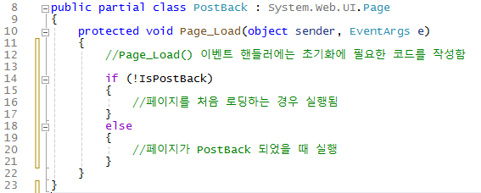
Page 클래스 (7) – PostBack
IsPostBack
페이지가 로딩될 때, 처음 읽어온 것인지 포스트 백 된 것인지 구분하여 구현해야 하는 경우 사용하는 속성
if문 내부의 조건식에 !(부정)이 붙은 이유는
최초로 접속할 경우 실행되어야 하는 경우, 즉 초기 조건을 부여하는 경우가 많기 때문

Slide 13
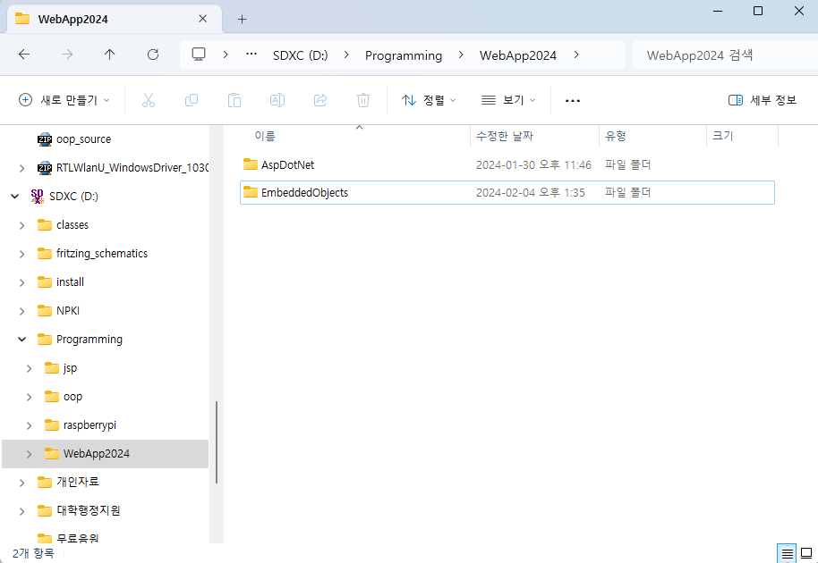
[실습] 실습을 위한 폴더 생성
C: 드라이브의 특정 위치에 실습용 폴더 생성
(예) C:\학번\EmbeddedObjects

Slide 14
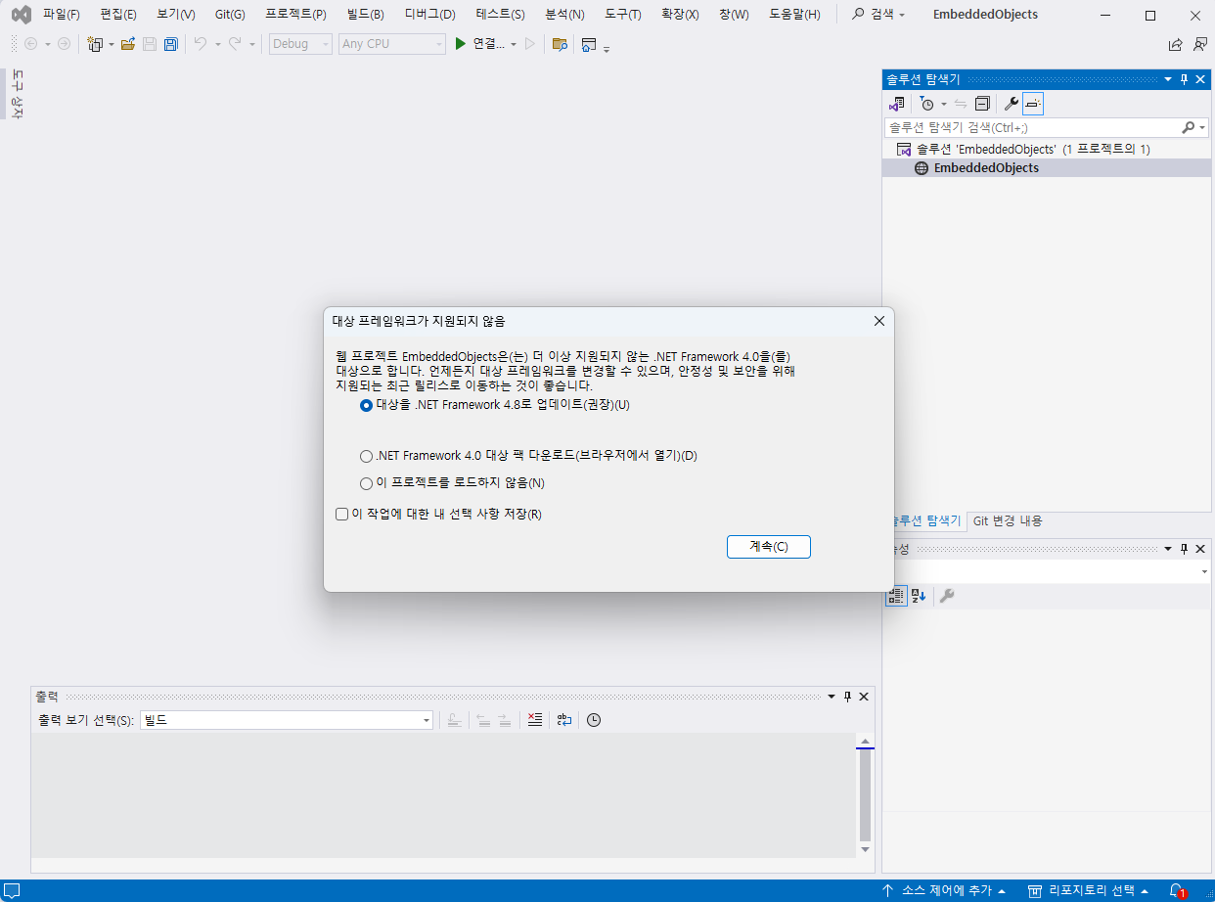
[실습1] Page 클래스 – PostBack (1)
[파일] – [열기] – [웹사이트] → 생성한 폴더 선택
기존 작업 종료 과정에서 솔루션파일(*.sln) 저장 여부를 묻는데, [파일]-[열기]-[웹 사이트]를 이용할 것이기에 저장할 필요는 없음

Slide 15
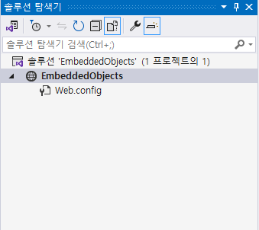
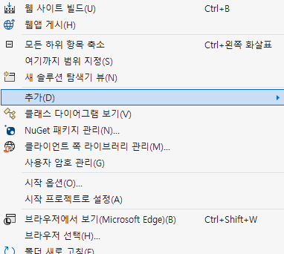
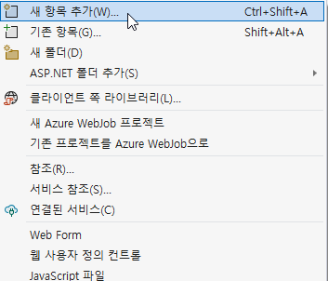
[실습1] Page 클래스 – PostBack (2)
[솔루션 탐색기] – [EmbeddedObjects] 선택
[우 클릭] – [추가] – [새 항목 추가]

Slide 16
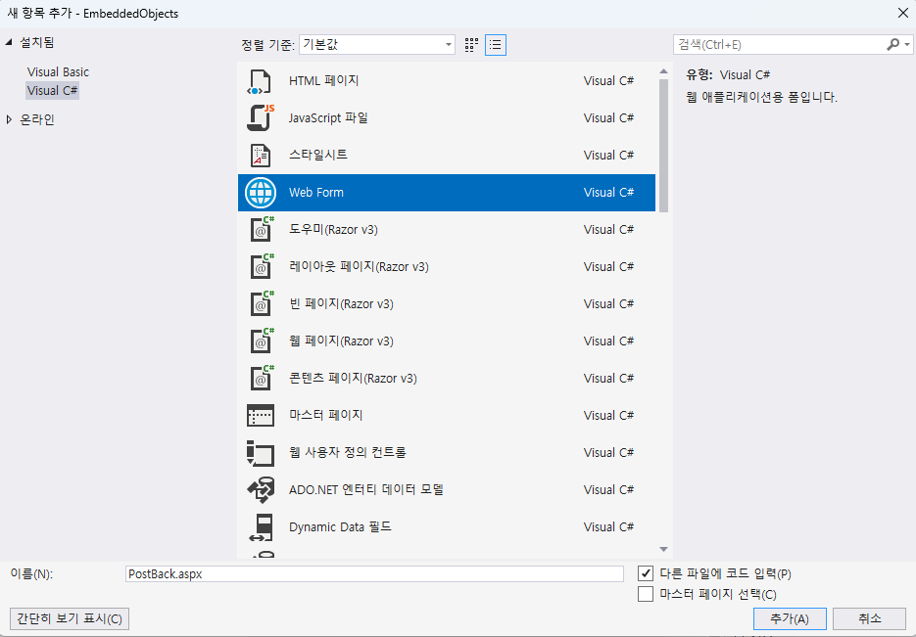
[실습1] Page 클래스 – PostBack (3)
PostBack.aspx Web Form 추가

Slide 17
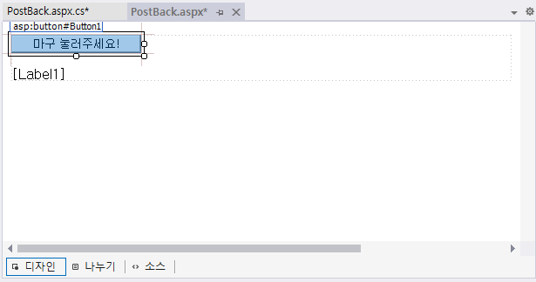
[실습1] Page 클래스 – PostBack (4)
UI^{User Interface} 디자인
좌 하단에서 “디자인＂탭을 선택
도구상자 → Button, Label 더블클릭하여 컨트롤 추가
우 하단의 “속성창“ 을 이용하여 컨트롤의 “Text“ 속성 지정
컨트롤 | 속성
Button | Text → 마구 눌러주세요!!!
Label | Text → (속성값을 삭제)

Slide 18
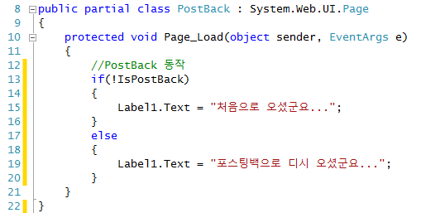
[실습1] Page 클래스 – PostBack (5)
Page_Load() 소스 코드
검토사항
if() 내의 조건식에서 !(부정)을 없애려면?
if문 및 else 문 다음의 {}를 없애면?

Slide 19
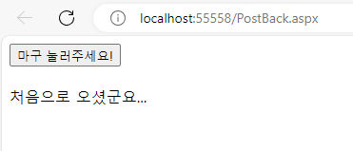
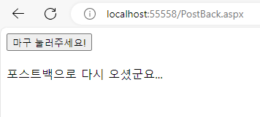
[실습1] Page 클래스 – PostBack (6)
실행
솔루션 탐색기 – EmbeddedObjects – Postback.aspx – 우클릭 – 시작 페이지로 설정
디버그 – 디버깅하지 않고 시작(^F5)

Slide 20

내장객체 Request와 Response
Request와 Response 객체의 모식도
Web Server
HTTP
Web Application
Request
Client
(Browser)
Request
(HttpRequest)
Response
(HttpResponse)
Process A
(Page)
HTTP
Response
Process B
(Page)

Slide 21
Page 클래스 (8) – Request 객체
Request 객체 (HttpRequest Class를 이용하여 생성)
브라우저를 통해 웹 서버에 접속하려면, 먼저 브라우저를 실행하고 웹 페이지(.aspx)를 요구
ASP.NET 엔진은 요구한 웹 페이지를 실행하고, 실행결과 HTML 문서를 클라이언트에 보내줌
Request 객체는 웹 페이지를 실행하는데 필요한 정보(예, 브라우저 정보, 요구한 URL, 폼 데이터 전송방식, 입력데이터, 클라이언트 IP 등)다양한 정보를 가져올 수 있게 함
정보의 흐름 : 클라이언트 → 웹 서버

Slide 22
Page 클래스 (9) – Request 객체
HttpRequest 클래스 - 가상디렉토리와 URL 정보
속성 | 설 명
ApplicationPath | Client에서 요구한 서버상의 가상 디렉토리
Path | 웹 페이지 파일명(*.apsx)을 포함한 서버상의 가상 디렉토리 Path 반환
PhysicalApplicationPath | 가상 디렉토리에 대응하는 물리적 디렉토리 Path
Url | Client에서 요구한 전체 Url
Browser | 사용자의 브라우저 정보를 담는 Browser 객체
UserHostAddress | Client의 IP 호스트 주소 반환
UserHostName | Client의 DNS 반환

Slide 23
Page 클래스 (10) – Request 객체
HttpRequest 클래스 - 클라이언트 정보
속성 | 설 명
UserLanguage | 브라우저에 설정된 언어 반환
IsAuthenticated | 사용자의 인증 여부
IsSecureConnection | HTTP 연결이 보안 연결인지 여부 (https)
Cookies | Client에서 보낸 쿠키 컬렉션을 가져옴 (쿠키 정보는 클라이언트에 저장됨)
RequestType | 폼 전송방식, 즉 HTTP 데이터 전송 메서드 (Get / Post)
QueryString | Get 방식으로 전송된 쿼리 문자열 컬렉션 반환

Slide 24
Page 클래스 (11) – Response 객체
Response 객체 (HttpResponse Class로 생성)
브라우저에게 결과를 되돌려 주는 객체 (웹 서버 → 클라이언트)
Page 클래스에 정의된 속성 멤버
속성/메서드 | 설 명
ContentType | Page Type 지정 (text/html, image/gif)
Cookies | 응답 쿠키 컬렉션을 가져와서 Client에 저장
Write() | HTML stream에 문자열 출력 (예) Response.Write(“Hi<br>”);
WriteFile() | HTML stream에 파일 내용 출력 (예) Response.WriteFile(“context.txt”);
Redirect() | 다른 웹 페이지로 이동 Response.Redirect(“http://www.doowon.ac.kr”);

Slide 25
Page 클래스 (12) – Response 객체
페이지 버퍼링
HTML 페이지를 한꺼번에 만드는 것이 아니기에 생성과정에서 HTML 페이지를 저장하는 버퍼(buffer)를 사용
일반적으로 HTML 페이지 생성작업이 끝난 후, 버퍼의 내용을 클라이언트로 전달
속성/메서드 | 설 명
Buffer | Page Buffer 사용여부 지정 (default = true)
Clear() | 현재 버퍼의 내용을 모두 삭제
Flush() | 현재 버퍼의 내용을 클라이언트로 보냄
End() | 현재 버퍼의 내용을 클라이언트로 보내고, 페이지 실행 종료

Slide 26
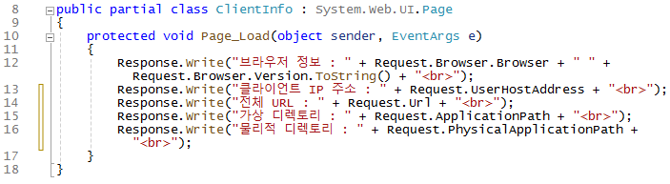
[실습2] 브라우저 정보 구하기 – ClintInfo.aspx (1)
새 페이지 추가
“EmbeddedObjects” – 우 클릭 – 추가 – 새 항목 추가 → 웹폼 → ClientInfo.aspx
UI 디자인은 없음

Slide 27
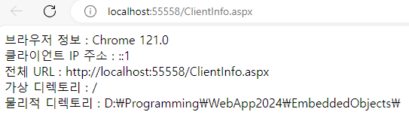
[실습2] 브라우저 정보 구하기 – ClintInfo.aspx (2)
ClientInfo.aspx → 오른 마우스 – 시작페이지로 설정
디버그 – 디버깅하지 않고 시작(^F5)

Slide 28
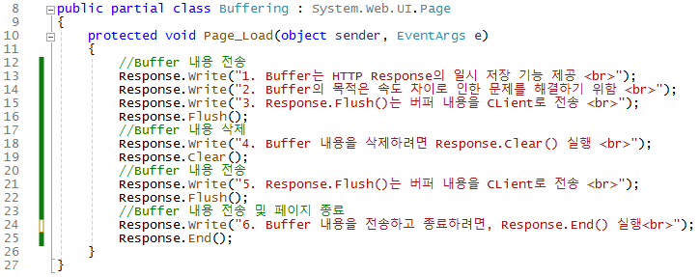
[실습3] 페이지 버퍼링 – Buffering.aspx (1)
“EmbeddedObjects” → 추가 → Buffering.aspx

Slide 29
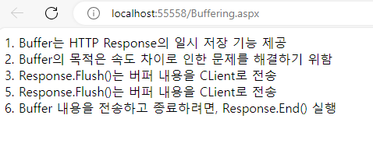
[실습3] 페이지 버퍼링 – Buffering.aspx (2)
실행
Buffering.aspx → 오른 마우스 – 시작페이지로 설정
디버그 – 디버깅하지 않고 시작(^F5)

Slide 30
Page 클래스 (13) – Server 객체
Server 객체 (HttpServerUtility 클래스를 이용하여 생성)
웹 프로그램을 개발할 때 필요한 유틸리티 기능을 모아놓은 객체
Server 객체는 Page 클래스에 정의된 속성멤버
속성 | 설 명
MachineName | 웹 서버명 반환
ScriptTimeOut | 웹 페이지 TimeOut 지정(default: 90초)
MapPath() | 가상 디렉토리에 해당하는 실제 물리적 경로 반환
UrlEncode() | 주어진 문자열을 Url 인코딩
HtmlEncode() | 주어진 문자열을 Html 인코딩

Slide 31
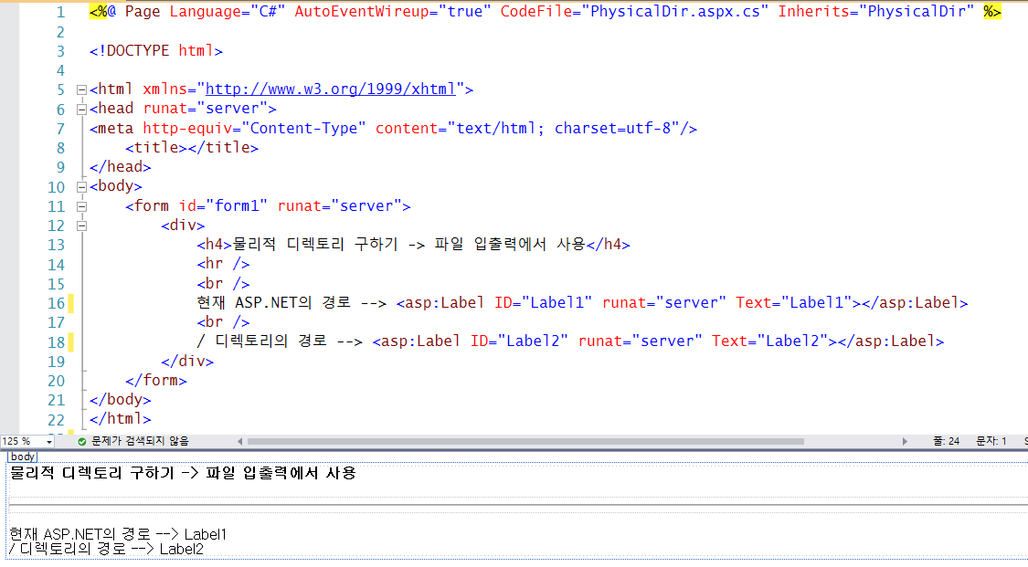
[실습4] 디렉토리 구하기 – PhysicalDir.aspx (1)
“EmbeddedObjects” → 추가 → PhysicalDir.aspx

Slide 32
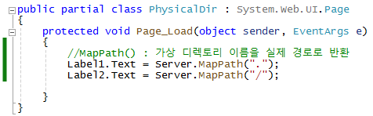
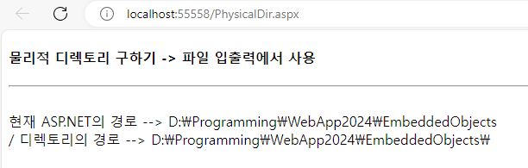
[실습4] 디렉토리 구하기 – PhysicalDir.aspx (2)
PhysicalDir.aspx.cs → 실행할 때 “시작 프로젝트로 설정＂

Slide 33
Page 클래스 (14) – Encoding
UrlEncode/UrlDecode
URL에 문자열을 전송할 때 사용
GET 방식은 URL 뒤에 “?”를 붙여 QueryString 데이터 전송
“&”로 두개 이상의 값 분리
데이터 값에 공백이나 특수문자가 들어가는 경우 생각하지 못한 값이 전송될 가능성이 있음
UrlEncode 메서드는 이런 문자를 찾아서 변환 (예. &, %)
HtmlEncode/HtmlDecode
주로 HTML 태그를 웹 페이지에 출력하고자 할 때 많이 사용
‘<’, ‘>’문자를 다른 문자로 인코딩 함 (&lt, &gt)
<a href=“query.aspx?userid=sky&passwd=skypass”>클릭하세요.</a>

Slide 34
Page 클래스 (15) – Application / Session (1)
Application과 Session 객체
웹 어플리케이션을 실행하는데 필요한 상태 정보는 Application 변수와 Session 변수에 나누어 저장
Application 변수 (HttpApplicationState class)
모든 사용자에게 공통으로 적용할 수 있는 것(예, 데이터베이스 연결 쿼리문 등)을 Application 변수로 사용 가능
모든 클라이언트 공유
Session 변수 (HttpSessionState class)
하나의 클라이언트가 웹 페이지 간 데이터를 공유할 때 사용
(예) 사용자 아이디, 메일 주소 등을 세션변수로 저장 가능

Slide 35
Page 클래스 (15) – Application / Session (2)
Application과 Session 변수의 개념
Application_Start
Application_End
Session_Start
Session_End
Session_Start
Session_End
Client1
접속
Client2
접속
Client1
접속해제
Client2
접속해제

Slide 36


Page 클래스 (16) – Application 객체
Application 변수의 활용 예
Application 변수는 모든 클라이언트가 공유하는 변수
동시에 두 개 이상의 클라이언트가 접속할 수 없도록 사용하기 전에 락(Lock)을 걸어주고, 사용이 끝나면 락을 해제(UnLock) 필요
Cache 변수는 내부적으로 락(Lock)을 처리해 줌

Slide 37

Page 클래스 (17) – Session 객체
Session 변수의 활용 예
Session 변수는 클라이언트가 서버와 연결된 시간 동안 사용하는 정보를 저장
Session 변수는 클라이언트별 정보를 저장하는 용도로 사용
클라이언트 연결이 끊어짐과 동시에 세션변수도 없어짐
실습에서 로그인 정보 저장, 페이지간 정보 공유 등에 널리 사용

Slide 38
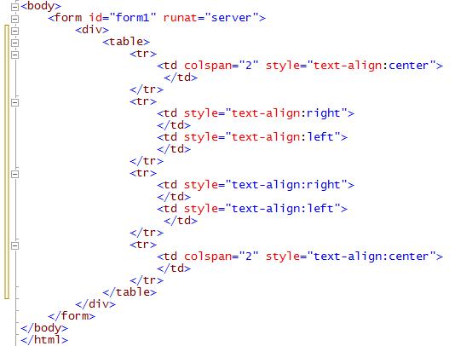
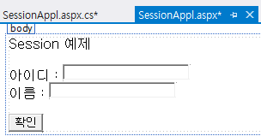
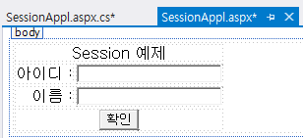
[실습5] Session 객체 활용 (1)
“EmbeddedObjects” – 우 클릭 – [추가] - [새 항목 추가]
SessionAppl.aspx
UI 작성
<table> 태그를 이용하여 컨트롤을 깔끔하게 배치

Slide 39
[실습5] Session 객체 활용 (2)
UI 작성
컨트롤 | 속성 및 값
Label | Text → Session 예제
 | Text → 아이디 :
 | Text → 이름 :
TextBox | ID → txtId
 | ID → txtName
Button | ID → btnOK Text → 확인
<td> 태그 내부에 컨트롤 배치, 속성 지정

Slide 40
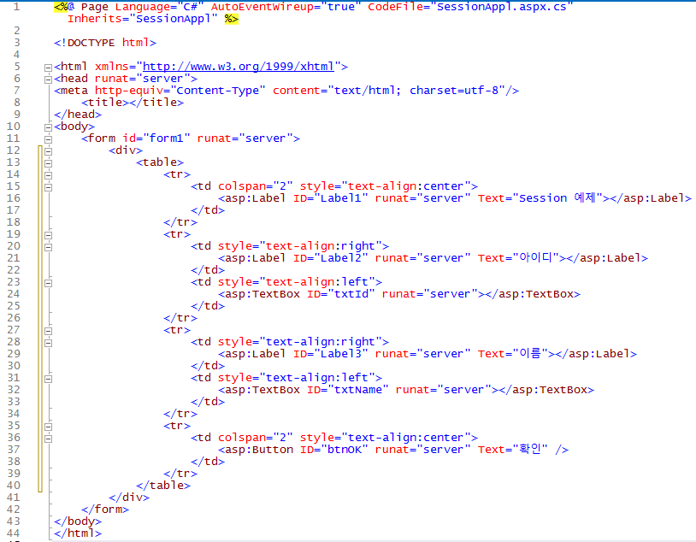
[실습5] Session 객체 활용 (3)
디자인 완료!

Slide 41
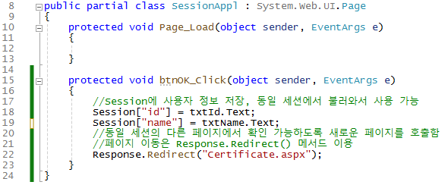
[실습5] Session 객체 활용 (4)
소스 작성 → 디자인 화면에서 Button 더블클릭

Slide 42
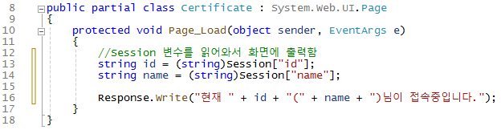
[실습5] Session 객체 활용 (5)
“EmbeddedObjects” – 우 클릭 – [추가] – [새 항목 추가]
Certificate.aspx
UI 디자인은 하지 않음 → Response 응답을 출력

Slide 43
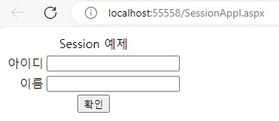
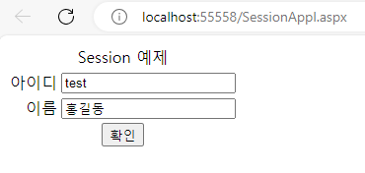
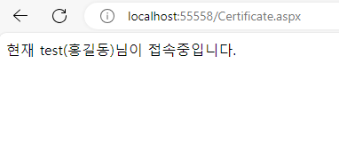
[실습5] Session 객체 활용 (6)
실행결과 → SessionAppl.aspx → 시작페이지로 설정, ^F5

Slide 44
Page 클래스 (18) – Cookie (1)
쿠키 (Cookie)
클라이언트에 저장하는 가장 작은 정보단위
사용자 별로 저장, 보통 웹 사이트 이름과 연결하여 쿠키 저장
Session이 끊어진 후에도 일정기간 유지
저장 자료 예시
웹 사이트의 배경색 및 폰트 설정, 마지막 방문 정보, 자동 로그인을 위한 쿠키정보
Cookie 설정
Chrome
설정 → 개인 정보 보호 및 보안 → 서드 파티 쿠키 → 서드 파티 쿠키 허용
Edge
설정 → 쿠키 및 사이트 권한 → 사이트 사용 권한

Slide 45

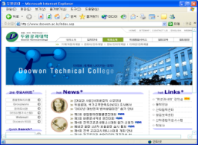
Page 클래스 (18) – Cookie (2)
쿠키 읽기/쓰기
브라우저와 웹 서버간 통신할 때 쿠키 정보를 주고 받음
서버에서 클라이언트로 쿠키를 보내면 클라이언트의 디스크에 쿠키정보 저장
차후 접속 시 서버는 쿠키 정보가 있는 지 확인하고, 읽어서 사용
쿠키 저장에는 Response 객체, 읽을 때는 Request 객체 사용
Web Server
Client
HTTP Request
Request
쿠키
쿠키
Response
HTTP Response
HDD
Web Browser에 따라 저장 위치가 다름

Slide 46
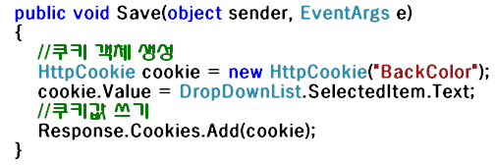
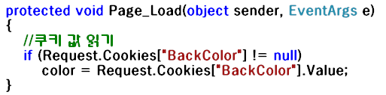
Page 클래스 (18) – Cookie (3)
쿠키(HttpCookie 클래스) 읽기/쓰기 코드

Slide 47
Page 클래스 (18) – Cookie (4)
쿠기(Cookie) 소멸
일정 기간 후에 자동 소멸 (Expires 속성 이용)
쿠키 삭제
Chrome
설정 → 개인 정보 보호 및 보안 → 인터넷 사용 기록 삭제
Edge
설정 → 쿠키 및 사이트 권한 → 쿠키 및 사이트 데이터 관리 및 삭제

Slide 48
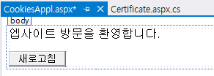
[실습6] 쿠키 응용 (1)
솔루션탐색기-오른 마우스-[새 항목 추가]
CookiesAppl.aspx
UI 작성
컨트롤 | 속성지정
Label | ID: lblTitle Text: 웹 사이트 방문을 환영합니다.
Button | ID: btnRefresh Text: 새로 고침

Slide 49
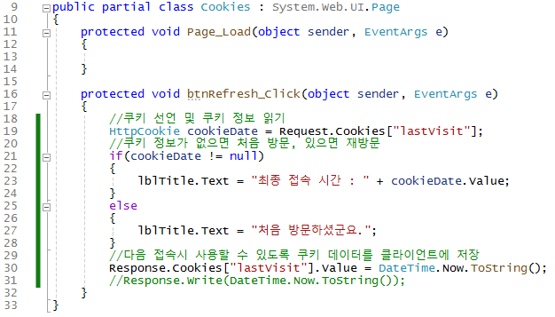
[실습6] 쿠키 응용 (2)
소스 작성

Slide 50
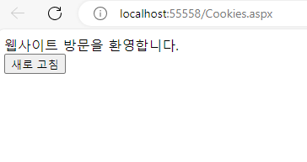
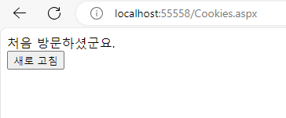
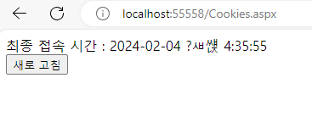
[실습6] 쿠키 응용 (3)
실행결과
인코딩 문제로 인해 발생

Slide 51
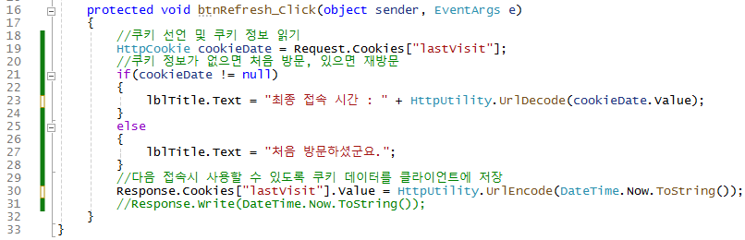
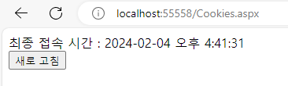
[실습6] 쿠키 응용 (4)
UrlEncode / UrlDecode 적용

Slide 52
[과제]
실습 내용을 LMS 과제로 제출합니다.
EmbeddedObjects 폴더 전체 압축 파일
각 실습의 실행 화면 스크린샷
PostBack.aspx
ClientInfo.aspx
Buffering.aspx
PhysicalDir.aspx
SessionAppl.aspx → Certificate.aspx
CookiesAppl.aspx

Slide 53
조사해 볼 클래스
다음 클래스들의 네임스페이스, 기능, 생성자, 주요 속성, 주요 메서드 등을 조사하고 LMS에 제출하시오.
HttpApplicaionState (Application 변수를 생성할 때 사용
HttpCookie (쿠키 객체를 생성할 때 사용)
HttpRequest (Request 객체를 생성할 때 사용)
HttpResponse (Response 객체를 생성할 때 사용)
HttpServerUtility (Server 객체를 생성할 때 사용)
HttpSessionState (Session 변수를 생성할 때 사용)
Button
DropDownList
Label

Slide 54
학습 요약
ASP.NET 객체 → Page 클래스의 속성
PostBack
Page 클래스
Request/Response 객체
Application/Session변수
Cookie 객체 및 읽기/쓰기 동작

Slide 55
Objects for ASP.NET - 1
단어 | 발음 | 뜻 | 단어 | 발음 | 뜻
address |  |  | cookie
application |  |  | count
argument(args) |  |  | date
authenticate |  |  | decode
back |  |  | default
body |  |  | division (div)
browser |  |  | document
buffer |  |  | else
button |  |  | encode
cache |  |  | end
certificate |  |  | event
class |  |  | expire
clear |  |  | file
click |  |  | flush
client |  |  | form
color |  |  | get
connect |  |  | host
connection |  |  | hypertext
content |  |  | identifier
control |  |  | if

Slide 56
Objects for ASP.NET - 2
단어 | 발음 | 뜻 | 단어 | 발음 | 뜻
image |  |  | protect
init |  |  | protocol
item |  |  | public
label |  |  | query
language |  |  | read
last |  |  | redirect
loal |  |  | refresh
lock |  |  | render
machine |  |  | request
map |  |  | resource
name |  |  | response
not |  |  | save
now |  |  | script
object |  |  | secure
page |  |  | select
partial |  |  | send
path |  |  | server
physical |  |  | session
postback |  |  | set
pre- |  |  | setting

Slide 57
Objects for ASP.NET - 3
단어 | 발음 | 뜻 | 단어 | 발음 | 뜻
stream |  |  | true
string
text
time
timeout
title
to
transfer
type
un-
uniform
unlock
user
utility
value
version
visit
void
write
false

Slide 58

질의 응답
No question, no learning !!!
No dumb question !!!
I’m here to be interrupted.
I’m an interrupt-driven professor.
I teach less, students learn more.

